Slide 1



Mengelola Komunikasi
PERTEMUAN KE 15
SIF 20234 Pengantar Manajemen

Slide 2
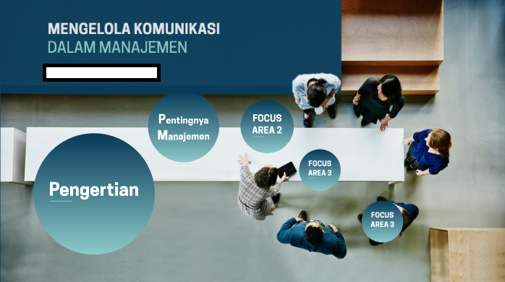
SIF 20234 Pengantar Manajemen

Slide 3

KOMUNIKASI
KOMUNIKASI MERUPAKAN PEKERJAAN MANAJER
Komunikasi yang dilakukan manajer diarahkan oleh tujuan, yang berarti bahwa komunikasi itu mengarahkan perhatian semua orang kepada visi, nilai-nilai, dan tujuan yang dikehendaki oleh tim atau organisasi, serta mempengaruhi orang lain untuk bertindak sehingga mencapai tujuan
SIF 20234 Pengantar Manajemen

Slide 4

Jadi Apa yang Dimaksud dengan Komunikasi?
Komunikasi adalah proses pertukaran dan pemahaman informasi yang dilakukan oleh dua orang atau lebih, biasanya dengan tujuan memotivasi atau mempengaruhi perilaku. Komunikasi bukan hanya mengirimkan informasi. Mengetahui perbedaan antara berbagi dan membuat pernyataan sangat penting bagi kesuksesan manajemen.

Slide 5

Manajer sebagai Kampium Organisasi
Kreditor
Pemerintah
Investor
Konsumen
Masyarakat
Mitra Bisnis
Lembaga Keuangan
Otoritas Pajak
Informasi Eksternal
Informasi Internal
Pemilik (Owner)
Manajemen
Karyawan
SIF 20234 Pengantar Manajemen

Slide 6
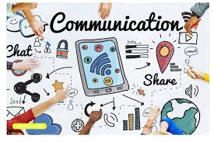
Model Proses Komunikasi
Pesan
Saluran
Menafsirkan
Umpan Balik
SIF 20234 Pengantar Manajemen

Slide 7
Menyimak Secara Efektif
Menyimak dengan baik
Menemukan bidang yang diminati
Menolak pengalih perhatian
Mengutamakan fakta
Responsif
Menilai isi pesan
Menghindari penilaian yang tergesa-gesa
Mendengarkan gagasan
Berusaha keras menyimak
Menggunakan pikiran
SIF 20234 Pengantar Manajemen

Slide 8
Komunikasi Kebawah (Menafsirkan)
Masalah dan pengecualian
Saran perbaikan
Laporan kinerja
Keluhan dan perselisihan
Informasi keuangan dan akuntansi
SIF 20234 Pengantar Manajemen

Slide 9
Komunikasi Keatas (Mempengaruhi)
Implementasi tujuan strategis
Instruksi dan dasar pekerjaan
Prosedur dan praktik
Umpan balik kinerja
Indoktrinasi
SIF 20234 Pengantar Manajemen

Slide 10
Komunikasi Horizontal (Koordinat)
Pemecahan masalah dalam departemen
Koordinasi antar departemen
Inisiatif perubahan dan perbaikan
SIF 20234 Pengantar Manajemen

Slide 11
Membangun Jaringan Komunikasi
Bangunlah jaringan sebelum anda memerlukannya
Jangan pernah makan siang sendirian
Buatlah solusi menang-menang
Fokuslah terhadap keberagaman
SIF 20234 Pengantar Manajemen

Slide 12
Perbedaan Dialog dan Diskusi
Dialog
* Mengungkapkan perasaan
* Menelusuri asumsi
* Menunda penilaian
* Membangun Pijakan Bersama
Diskusi
* Menyatukan pendapat
* Mendukung penilaian
* Meyakinkan orang lain
* Membangun oposisi
SIF 20234 Pengantar Manajemen

Slide 13
Terima Kasih
SIF 20234 Pengantar Manajemen

